Slide 1
递归与分治

Slide 2
目录
思想
二分查找
归并排序,快速排序
O(n)第k大
快速幂
求fib[i]
gcd
汉诺塔

Slide 3
分治(divide-and-conquer)
Divide. 把问题的实例划分成子问题
Conquer. 递归解决子问题
Combine. 合并子问题的解得到原问题的解

Slide 4
gcd
1. a ÷ b，令r为所得余数（0≤r<b）
若 r = 0，算法结束；b 即为答案。
互换：置 a←b，b←r，并返回第一步。
int gcd(int a,int b){
if(b)return gcd(b,a%b);
return a;
}

Slide 5
汉诺塔
经典递归题目
有三根相邻的柱子，标号为A,B,C，A柱子上从下到上按金字塔状叠放着n个不同大小的圆盘，要把所有盘子一个一个移动到柱子B上，并且每次移动同一根柱子上都不能出现大盘子在小盘子上方，请问至少需要多少次移动，设移动次数为H(n）。

Slide 6
汉诺塔
首先我们肯定是把上面n-1个盘子移动到柱子C上，然后把最大的一块放在B上，最后把C上的所有盘子移动到B上，由此我们得出表达式：
H⑴ = 1
H(n) = 2*H(n-1）+1 (n>1）
那么我们很快就能得到H(n）的一般式：
H(n) = 2^n - 1 (n>0)

Slide 7
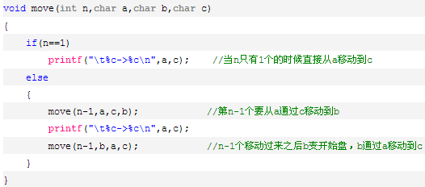
汉诺塔

Slide 8
二分查找
顺序查找：最坏情况下要比较所有元素
二分查找：只需要比较log₂n个元素,不过需要有序(单调)

Slide 9
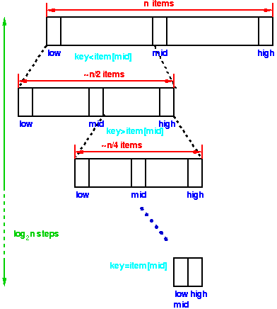
分析
每次把范围缩小一半
除A[mid]外有两部分
  A[low..mid-1]
  A[mid+1, high]
每次减半
最多log₂n元素次迭代

Slide 10
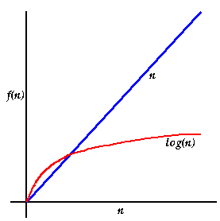
分析
Divide: 检查中间元素
Conquer: 递归在其中一个区间内搜索
Combine: 平凡的

Slide 11
三分查找
在二分查找的基础上，在右区间（或左区间）再进行一次二分，这样的查找算法称为三分查找，也就是三分法。
三分查找通常用来迅速确定最值。
二分查找所面向的搜索序列的要求是：具有单调性（不一定严格单调）；没有单调性的序列不是使用二分查找。
与二分查找不同的是，三分法所面向的搜索序列的要求是：序列为一个凸性函数。通俗来讲，就是该序列必须有一个最大值（或最小值），在最大值（最小值）的左侧序列，必须满足不严格单调递增（递减），右侧序列必须满足不严格单调递减（递增）。如下图，表示一个有最大值的凸性函数：

Slide 12
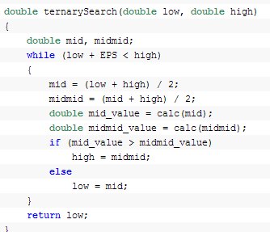
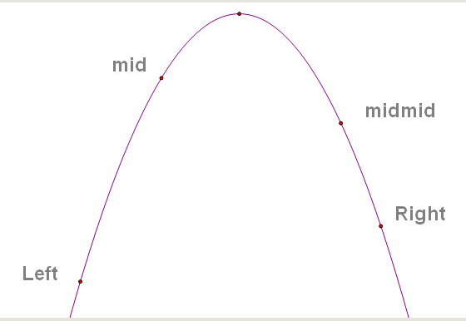
三分查找

Slide 13
排序算法
“简单”的排序算法都是O(n^2)
比如插入排序,选择排序,冒泡排序
而在ICPC,排序往往要面对10^5以上的规模
所以需要有nlgn的排序算法
这里介绍两个,归并排序和快速排序

Slide 14
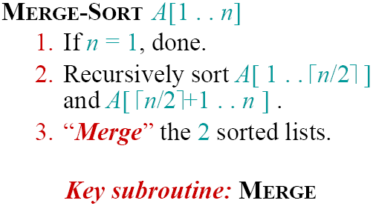
归并排序

Slide 15
归并排序
怎么merge?

Slide 16
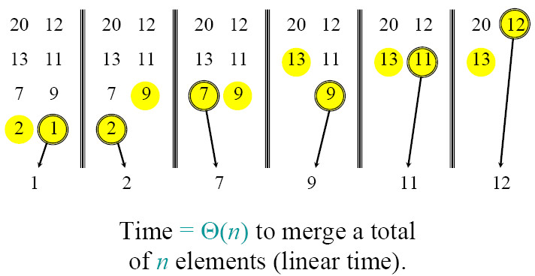
归并排序

Slide 17
归并排序
Divide: 平凡的
Conquer: 递归排序两个区间
Combine: 合并两个有序表

Slide 18
逆序对数?
实际上归并排序的交换次数就是这个数组的逆序对个数，为什么呢？
我们可以这样考虑：
归并排序是将数列a[l,h]分成两半a[l,mid]和a[mid+1,h]分别进行归并排序，然后再将这两半合并起来。
在合并的过程中（设l<=i<=mid，mid+1<=j<=h），当a[i]<=a[j]时，并不产生逆序数；当a[i]>a[j]时，在前半部分中比a[i]大的数都比a[j]大，将a[j]放在a[i]前面的话，逆序数要加上mid+1-i。因此，可以在归并排序中的合并过程中计算逆序数.

Slide 19
快速排序
一个基于分治思想的排序算法
1962年由C.A.R.Hoare提出
原地排序，不像归并排序需要辅助空间
微调后非常实用

Slide 20


快速排序的分治思想
Divide. 把数组以轴心x为分界线划分
成两部分，左边的元素都比x小，
右边的元素都比x大，如下图
Conquer. 递归把两部分排序
Combine. 平凡的
关键：线性时间的划分过程

Slide 21
划分过程
1）设置两个变量I、J，排序开始的时候：I=0，J=N-1；
2）以第一个数组元素作为关键数据，赋值给key，即 key=A[0]；
3）从J开始向前搜索，即由后开始向前搜索（J=J-1），找到第一个小于key的值A[J]，并与A[I]交换；
4）从I开始向后搜索，即由前开始向后搜索（I=I+1），找到第一个大于key的A[I]，与A[J]交换；
5）重复第3、4、5步，直到 I=J； (3,4步是在程序中没找到时候j=j-1，i=i+1。找到并交换的时候i， j指针位置不变。另外当i=j这过程一定正好是i+或j+完成的最后另循环结束)

Slide 22
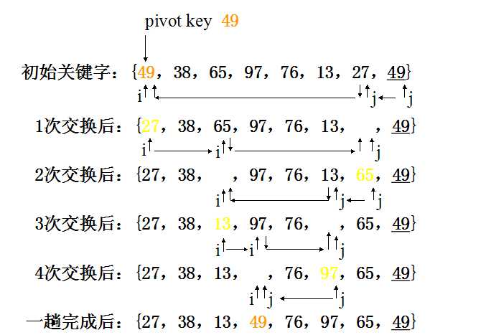
划分过程

Slide 23
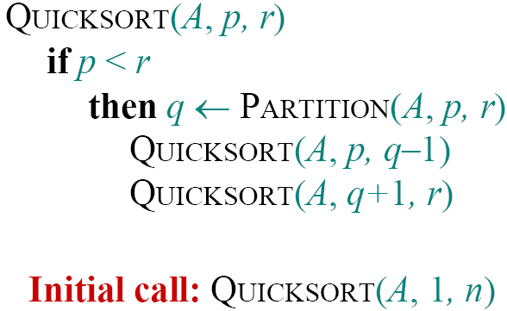
快速排序主过程
快速排序的主过程如下：

Slide 24
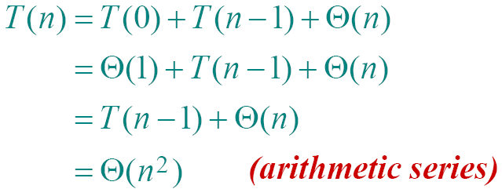
最坏情况分析
如果每次划分出来的序列都是
一边n-1个元素一边1个元素
解决方案：随机划分

Slide 25
快速排序
当你写过几次以上算法
自认为会了的时候,就可以去看看STL(#include<algorithm>)里面sort的用法,比如cmp函数怎么写
小白(粉)书上面应该有
但是一般而言，自己掌握了再用库函数

Slide 26
当你已经很熟练的时候
学习一下stl里
lower_bound和upper_bound
这两个很基本
注意两个函数的区别
很多情况下,这俩不能解决某些二分的问题,需要自己…

Slide 27
对于某些查找某个值是否存在的问题,可以使用stl里面set(multiset,map)…
but…这个先了解一下…
把排序+二分写熟练了先…
一般而言常数上set略大,map更大

Slide 28
求k大元素
问题: 给数组A[1..n]，找出第k大的元素
显然可以先排序, 但至少O(nlogn)的时间
如果不排序, 可以更快速的找到

Slide 29
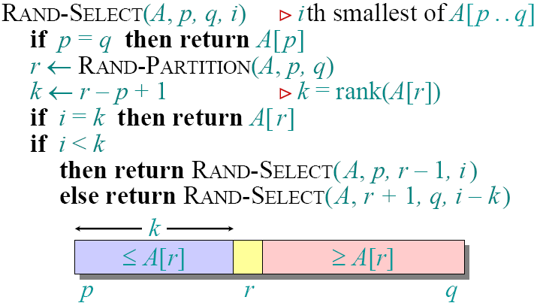

Slide 30
求k大元素
因为快排每次将数组划分为两组加一个枢纽元素，每一趟划分你只需要将k与枢纽元素的下标进行比较，如果比枢纽元素下标大就从右边的子数组中找，如果比枢纽元素下标小从左边的子数组中找，如果一样则就是枢纽元素，找到，如果需要从左边或者右边的子数组中再查找的话，只需要递归一边查找即可，无需像快排一样两边都需要递归，所以复杂度必然降低。
最差情况如下：假设快排每次都平均划分，但是都不在枢纽元素上找到第k大
第一趟快排没找到，时间复杂度为O(n)，第二趟也没找到，时间复杂度为O(n/2)，。。。。。，第k趟找到，时间复杂度为O(n/2k)，所以总的时间复杂度为
O(n(1+1/2+....+1/2k))=O(n)，明显比冒泡快，虽然递归深度是一样的，但是每一趟时间复杂度降低。

Slide 31
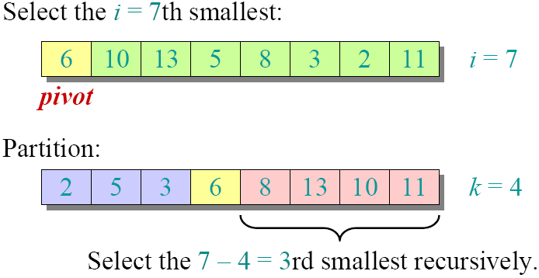

Slide 32
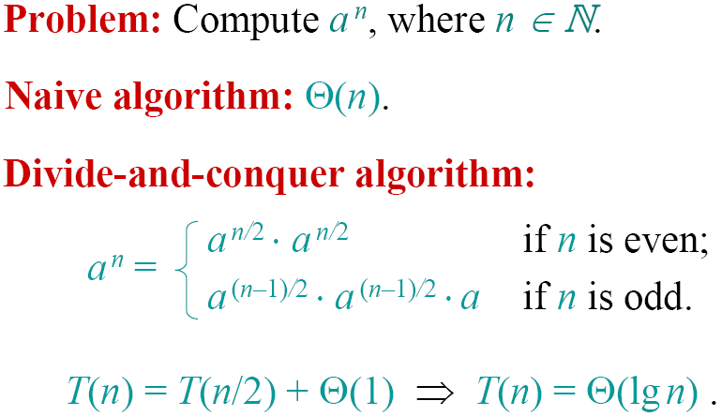
快速幂

Slide 33
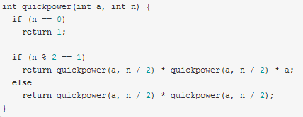
快速幂

Slide 34
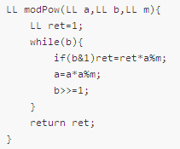
//b&1 等价于 (b % 2) == 1
//b>>=1 等价于 b/=2
取模操作和除法操作和其他相比很慢

Slide 35


Slide 36
具体
http://blog.csdn.net/xiahouzuoxin/article/details/8033256

Slide 37
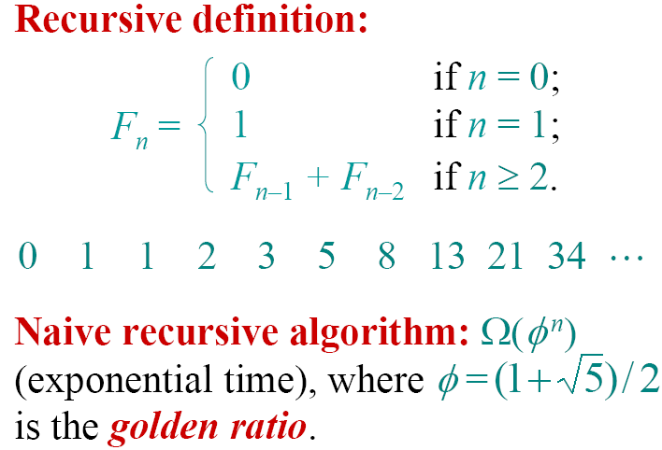
Fibonacci数

Slide 38
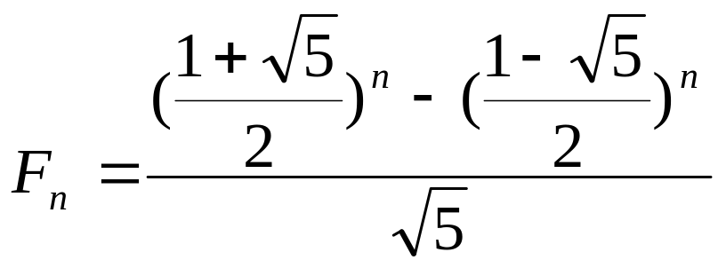
数学方法
通项公式
由于分子第二项小于1，可以只算第一项，舍入到最近的整数
求幂可以用对数或倍增法
问题：精度误差！

Slide 39
直接递归
可以直接写出递归代码
int fib(int n){
if(n < 2) return n;
else return fib(n-1) + fib(n-2);
}

Slide 40
分析
记T(n)为计算fib(n)的时间复杂度
T(n)=T(n-1)+T(n-2),
设T(1)=T(2)=c, 则T(n)=c*F_{n-2}. 由于
因此T(n) = O(1.618^{n}), 指数时间算法!
f_{n+1}
√5 + 1
lim
=
= 1.618 ....
n→∞
f_{n}
2

Slide 41
代码: 记忆化搜索
保证每个结果只递归一次
LL fib[111];
void inti(){memset(fib,-1,sizeof fib);}
int fib(int n){
LL &t=fib[n];
if(~t)return t;
if(n < 2) return t=n;
else return t=fib(n-1) + fib(n-2);
}

Slide 42
动态规划
依次计算出很多结果, 采用预处理的方式
时间复杂度仅为O(n), 但空间复杂度也上升到O(n)
void precalc_fib(int n){
f[0] = 0; f[1] = 1;
for(int i = 2; i <= n; i++)
f[i] = f[i-1] + f[i-2];
}

Slide 43
滚动数组
在执行的过程中计算了F₁, F₂, F₃, … F_{n},
但代价是使用了O(n)的空间存放这些数
如果的确需要得到所有值, 附加空间是必须的, 但如果只需要得到F_{n}呢?
滚动数组: 把以后再也用不到的值及时扔掉
滚动的含义: 在递推的过程中, 数组内元素值始终发生变化

Slide 44
滚动数组
下面的代码, F[0..2]实际代表F_{i-2}~F_{i}
int fib(int n){
f[1] = 0; f[2] = 1;
for(int i = 2; i <= n; i++){
f[0] = f[1]; f[1] = f[2];
f[2] = f[1] + f[0];
}
return f[2];
}

Slide 45
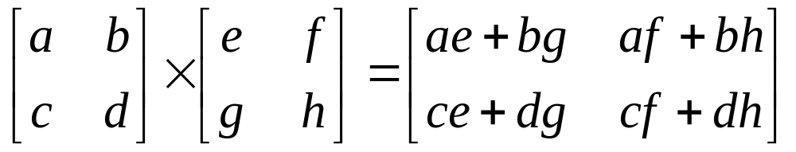
矩阵乘法
m*n矩阵A和n*p矩阵B可以相乘
  得到m*p的矩阵C
  C_{ik}=sum{A_{ij}B_{jk}}, 其中j取遍1,2,3…,n
  矩阵乘法满足结合率, 但不满足交换率
  和自然数一样，可以用倍增法求矩阵的幂
特别地，两个2*2矩阵相乘的公式为

Slide 46
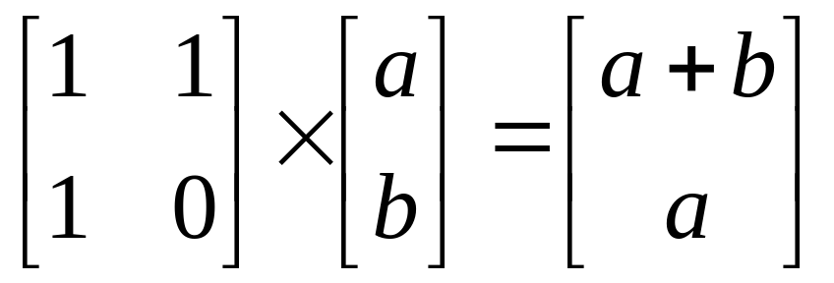
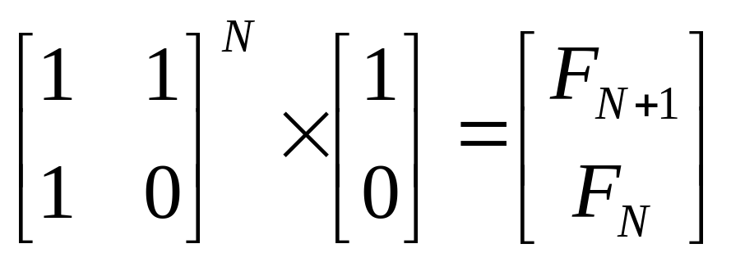
分析
注意到
如果让a=F_{k-1}, b=F_{k}, 我们就能得到F_{k}与F_{k+1}
从F₀和F₁出发, 由结合律得:
可用倍增法在O(logn)时间内求出幂(忽略高精度)

Slide 47

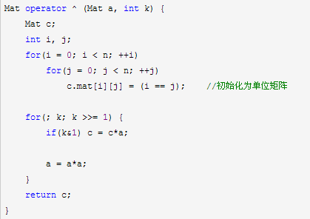

Slide 48
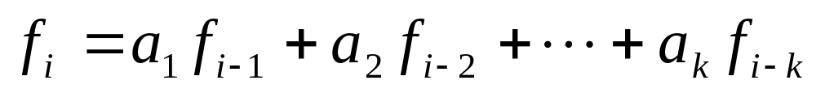
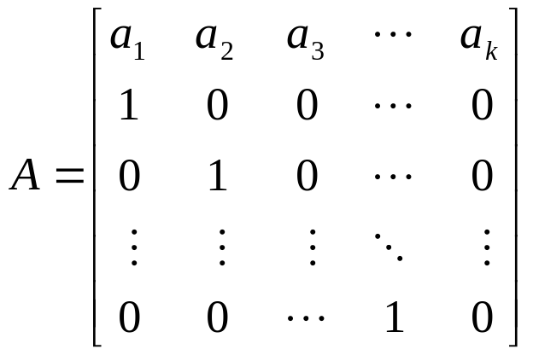
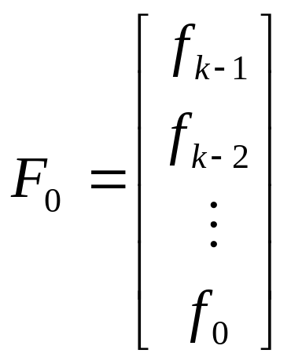
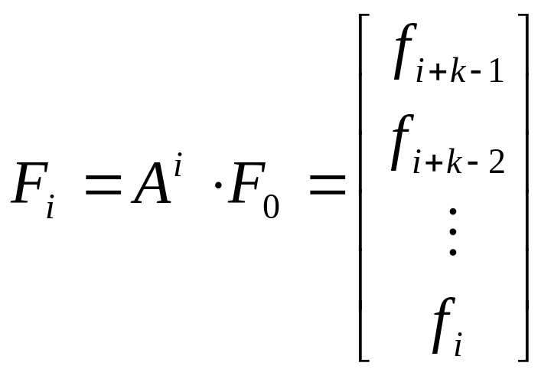
一般情形
设
若 , 则

Slide 49
Thanks

